Slide 1
Doxygen + Graphviz
김준수

Slide 2
Doxygen
“소스코드 문서 생성기”

Slide 3
Graphviz
“소스코드 데이터 시각화 도구”

Slide 4
Doxygen + Graphviz
Doxygen으로 생성된 문서를 Graphviz 시각화

Slide 5
License
Doxygen | Graphviz
GNU 라이선스 | CPL 라이선스
둘 다 상업적으로도 이용할 수 있으나 몇 가지 제한 조건이 있음.

Slide 6

Why?
업무 능률 향상
협업
유지보수
코드 파악 속도

Slide 7
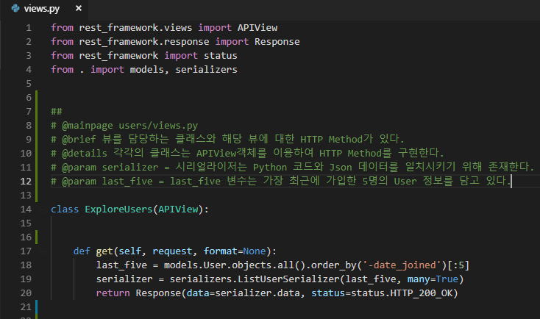
Exam - Doxygen
주석을 작성하는 법도 따로 존재한다.

Slide 8
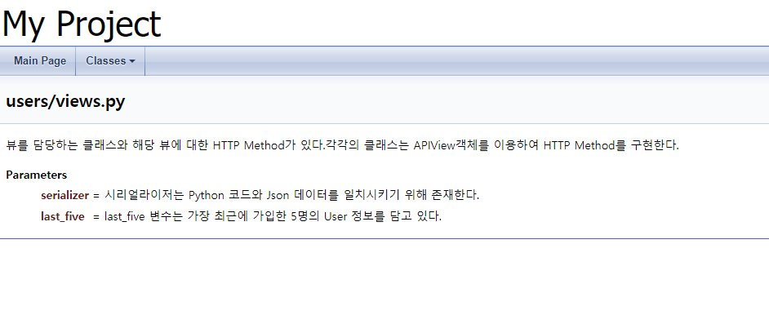
Exam - Doxygen
주석에 입력한 항목의 문서화

Slide 9
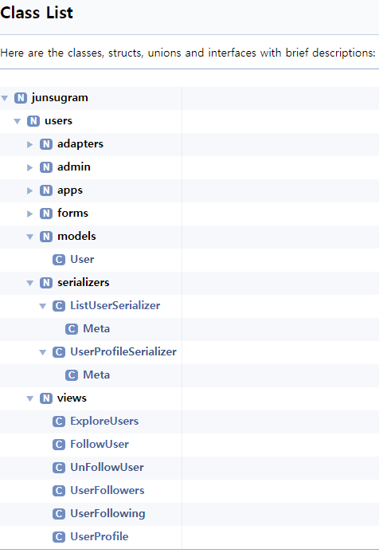
Exam - Doxygen
클래스와 메소드도 한눈에 볼 수 있다.

Slide 10
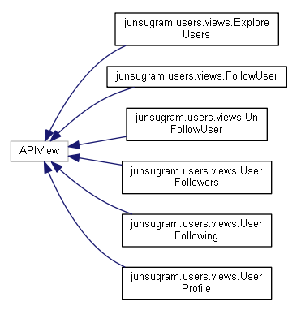
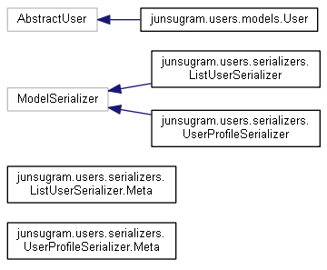
Exam - Graphviz
Click!
Doxygen의 Class Hierarchy 항목에서 조회 가능.

Slide 11
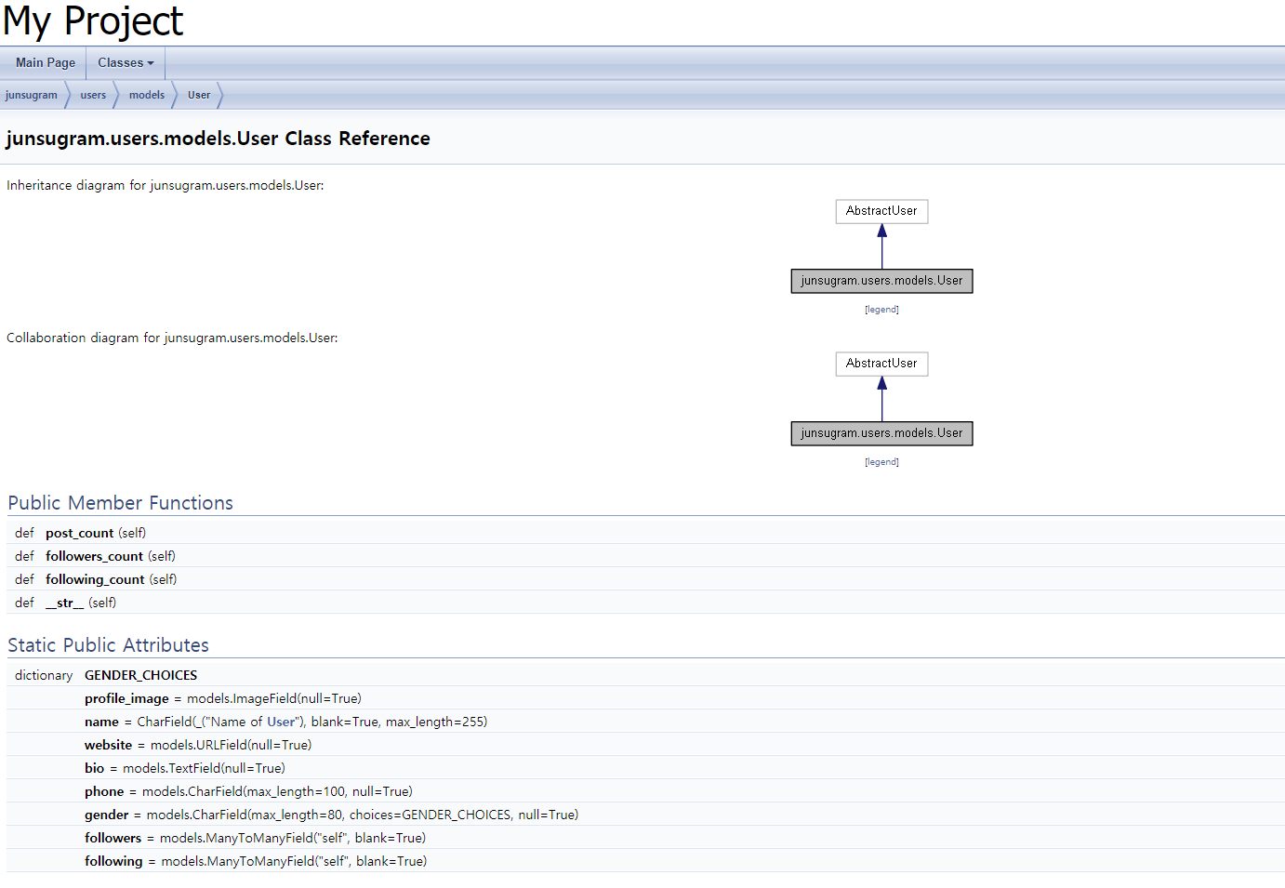
Exam

Slide 12
주석 작성법
자바
파이썬
/**
* @file Class.java
* @brief 짧은 설명
* @details 자세한 설명
*/
# @file Class.java
# @brief 짧은 설명
# @details 자세한 설명
자세한 정보 http://www.doxygen.nl/manual/index.html
각 언어에 맞는 주석을 입력한 뒤 메타데이터 작성

Slide 13

마무리

